Slide 1



5 - 4
التناسب المئوي
الأحد 29/ 6
أ / فاطمه السبيعي

Slide 2


الأستراتيجيات المستخدمة
شريط الذكريات
الدقيقة الواحدة
التعلم الفردي
التعلم التعاوني
فكرة الدرس
أحل مسائل مستعملاً
التناسب المئوي .
المفردات
التناسب المئوي

Slide 3

اختبار قصير :
ما النسبة المئوية لـ 9 ريالات من 90 ريال ؟

Slide 4

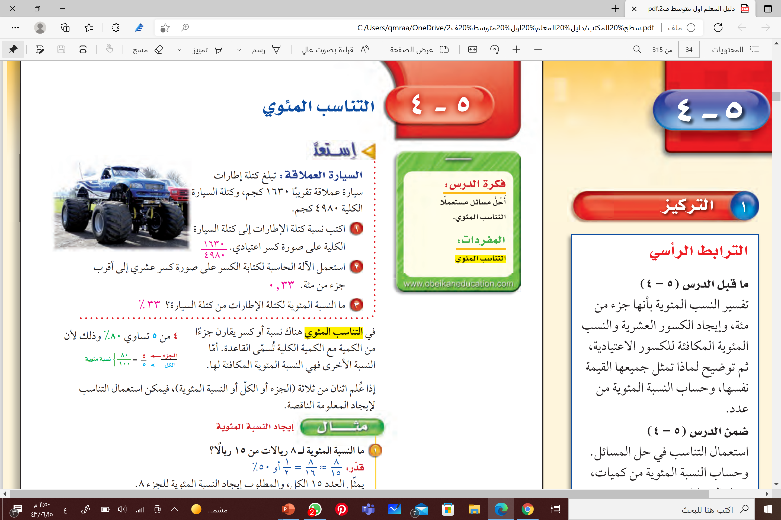
صفحة 74

Slide 5

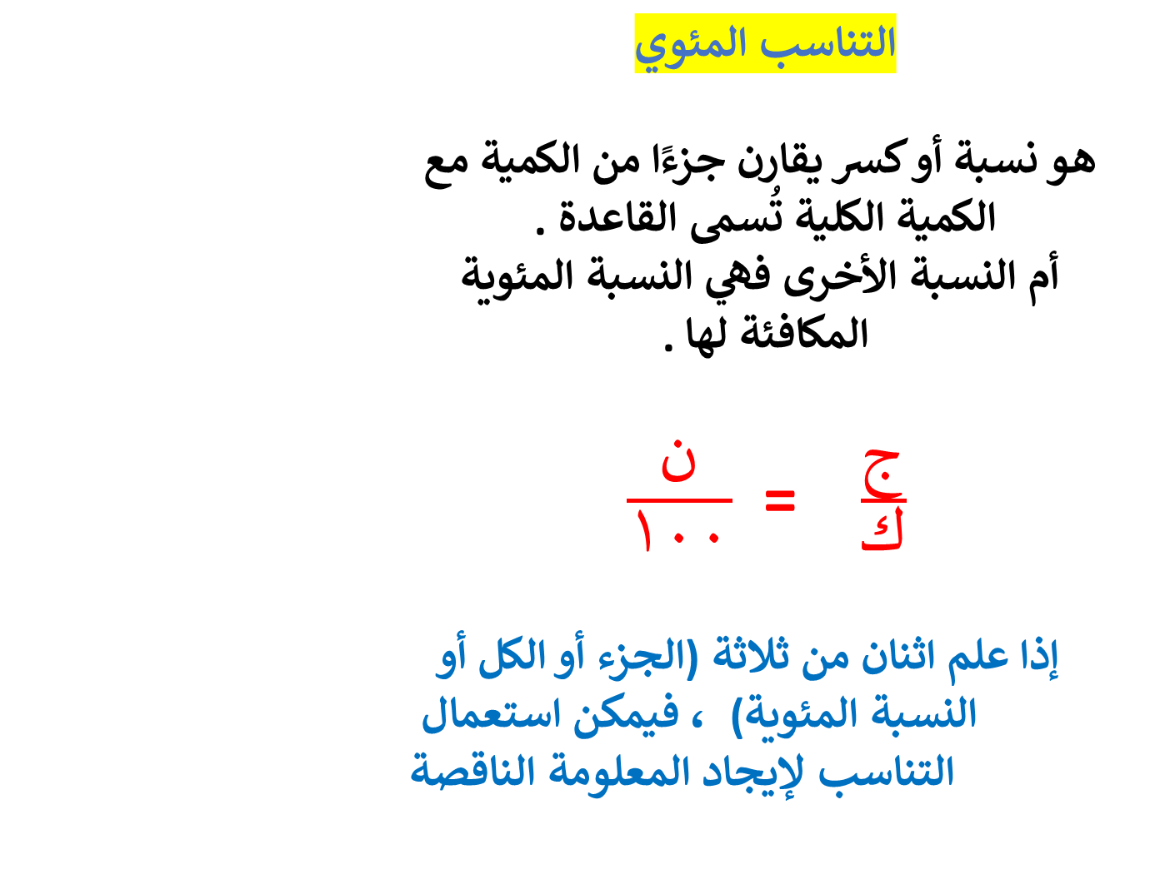
التناسب المئوي
هو نسبة أو كسر يقارن جزءًا من الكمية مع الكمية الكلية تُسمى القاعدة .
أم النسبة الأخرى فهي النسبة المئوية المكافئة لها .
$\frac{ج}{ك}$ = $\frac{ن}{١٠٠}$
إذا علم اثنان من ثلاثة (الجزء أو الكل أو
النسبة المئوية) ، فيمكن استعمال
التناسب لإيجاد المعلومة الناقصة

Slide 6







التناسب المئوي
$\frac{ج}{ك}$ = $\frac{ن}{١٠٠}$
إيجاد الكل
إيجاد الجزء
إيجاد النسبة المئوية
ما العدد الذي
15 % منه يساوي 30 ؟
ما العدد الذي يساوي
10 % من 80 ؟
ما النسبة المئوية
لـ 15 من 60 ؟

Slide 7
إيجاد النسبة المئوية
1 / مالنسبة المئوية لـ 8 ريالات من 15 ريالاً ؟

Slide 8


تعلم فردي
صفحة 75

Slide 9
إيجاد الجزء
2 / ما العدد الذي يساوي 12 % من 120 ؟

Slide 10
تحقق من فهمك
أوجد كل عد فيما يلي ، وقربه إلى أقرب عُشر
ج / ما العدد الذي يساوي 5 % من 60 ؟
تعلم فردي
صفحة 75

Slide 11
إيجاد الكل
3 / ما العدد الذي 26 % منه تساوي 13 ؟

Slide 12
تحقق من فهمك
أوجد كل عد فيما يلي ، وقربه إلى أقرب عُشر
و / ما العدد الذي 14 % منه 7 ؟
تعلم فردي
صفحة 76

Slide 13
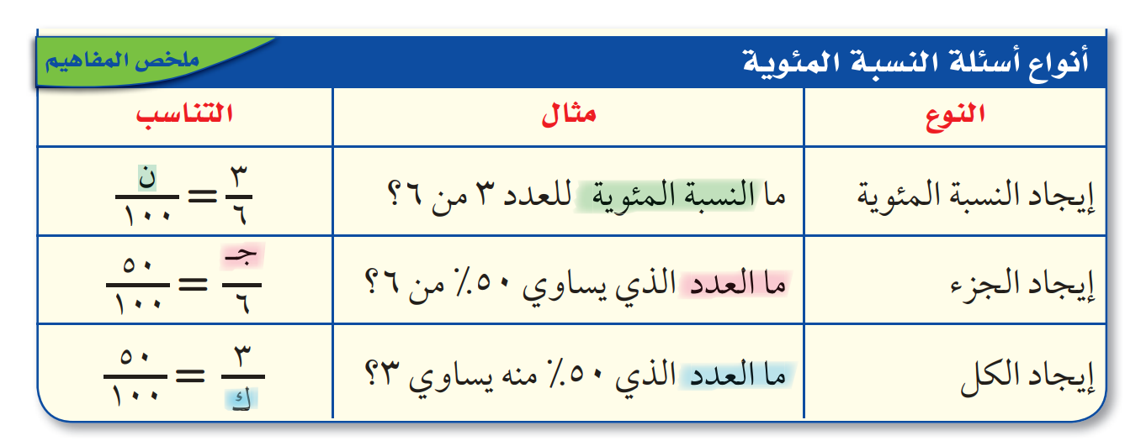
صفحة 77

Slide 14
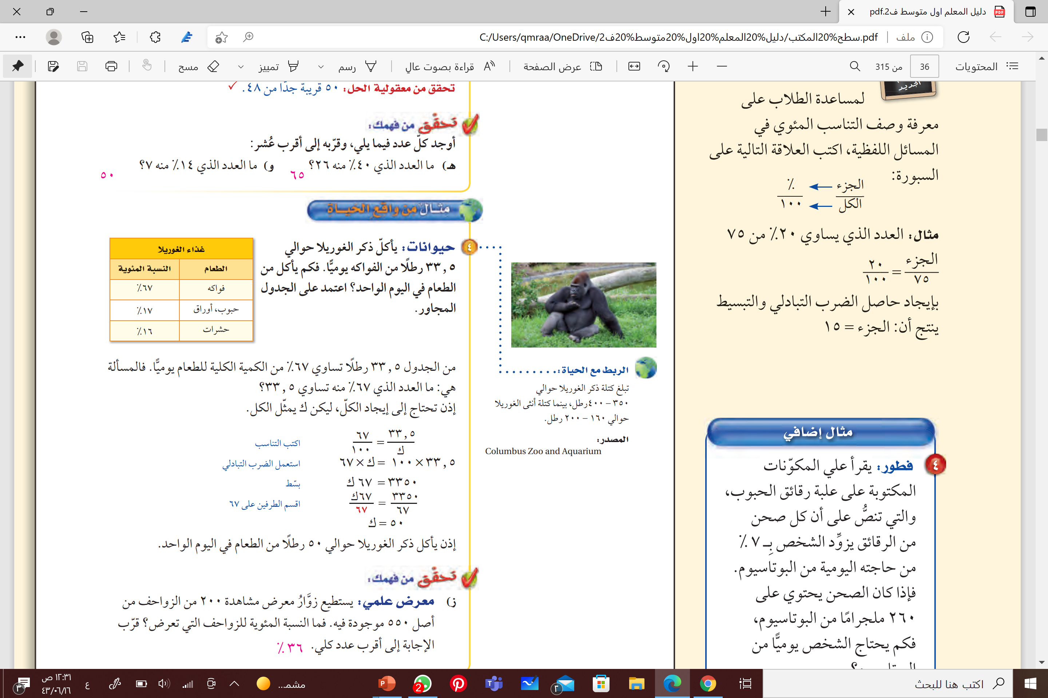
مثال من واقع الحياة
صفحة 76

Slide 15
تأكد :
أوجد كل عد فيما يلي ، وقربه إلى أقرب عُشر
2 / ما النسبة المئوية لـ 9 ريالات من 90 ريالاً ؟
5 / ما العدد الذي يساوي 2 % من 35 ؟
تدرب وحل المسائل :
19 / ما العدد الذي 50 % منه يساوي 40 ؟
صفحة 77

Slide 16
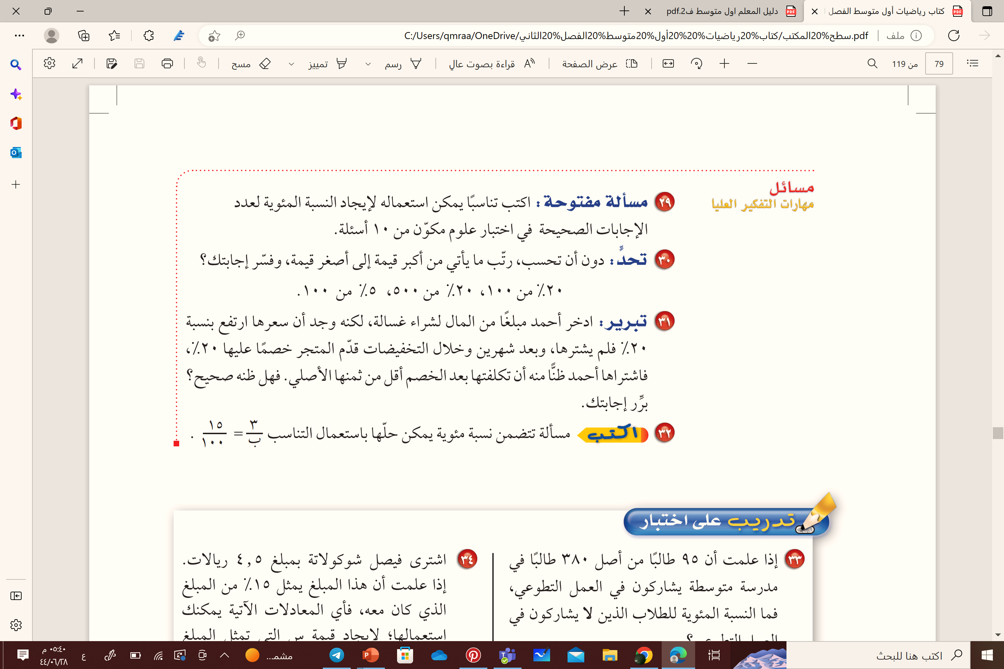
مسائل مهارات التفكير العليا :
صفحة 79

Slide 17

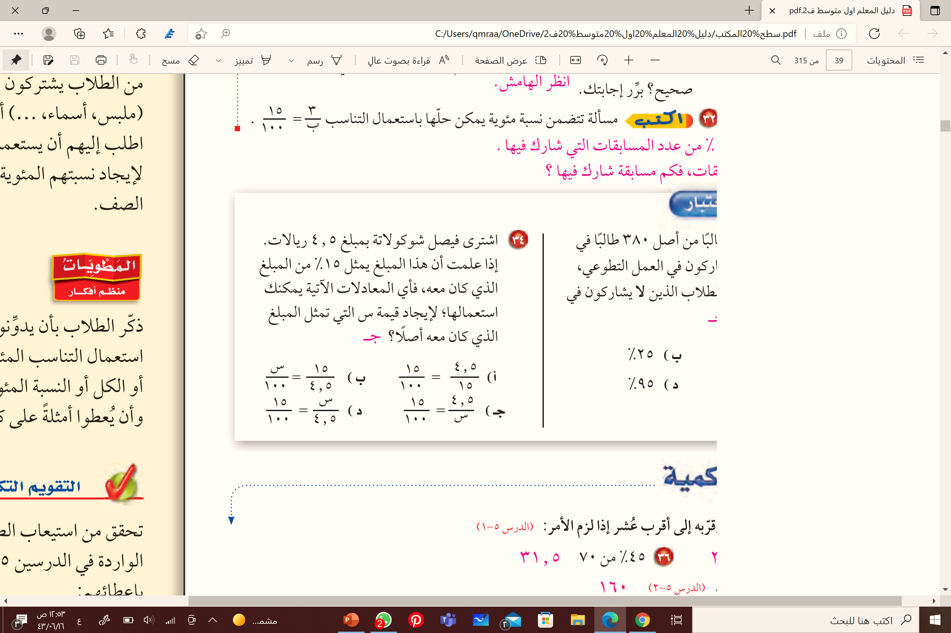
صفحة 79

Slide 18

الواجب
منصة مدرستي

